Slide 1






Фінансові компанії
До § 4 підручника
«Підприємництво і фінансова грамотність»
для 9 класу закладів загальної середньої освіти
О. Л. Пластуна, С. Ю. Панченка

Slide 2

Мозковий штурм
Ми вже знаємо, що таке банки, кредитні спілки
і ломбарди. Однак існують ще й фінансові компанії, які також надають фінансові послуги.
Що таке фінансова компанія?
Навіщо потрібні фінансові компанії?
Які послуги надають фінансові компанії?

Slide 3

1. Що таке фінансові компанії
та навіщо вони потрібні?

Slide 4



Фінансова компанія — це фінансова установа, яка на підставі відповідної ліцензії має право здійснювати діяльність із надання одного або декількох видів фінансових послуг.

Slide 5

Фінансові послуги, які може надавати
фінансова компанія:
надання коштів і банківських металів у кредит;
надання гарантій;
факторинг;
фінансовий лізинг;
торгівля валютними цінностями;
фінансові платіжні послуги з переказу коштів.

Slide 6
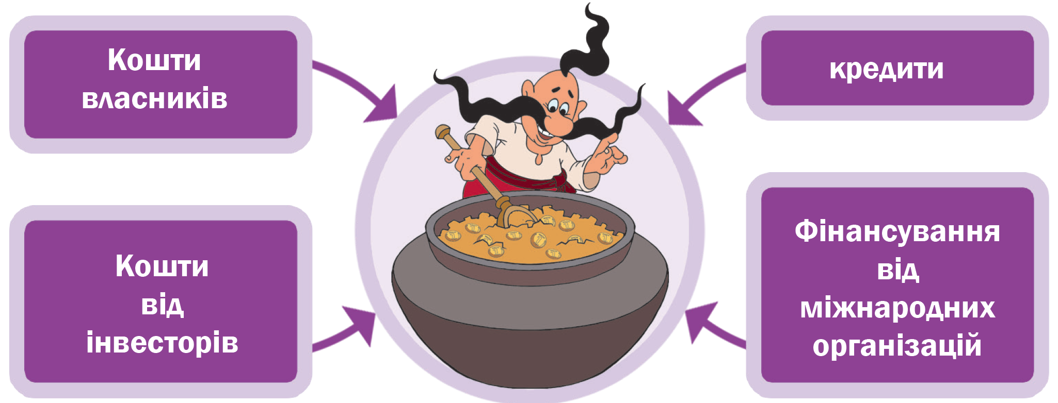
Важливою особливістю фінансових компаній і їхньою головною відмінністю від банків є те, що вони не залучають коштів населення.

Slide 7


Як ви вважаєте, у чому основна перевага використання власних коштів для діяльності замість залучення вкладних коштів? А в чому основна проблема такого підходу?

Slide 8
2. Основні послуги фінансових компаній

Slide 9
Окрім наведених вище, фінансові компанії можуть надавати й інші послуги, наприклад, такі як BNPL та факторинг.
BNPL — це модель кредитування, за якої покупець одразу отримує товар, але платить за нього частинами пізніше, часто безвідсотково (якщо вчасно погашає платежі).
Як, на вашу думку, компанія заробляє на сервісі BNPL?

Slide 10
Факторинг — це фінансова послуга, за якої спеціалізована компанія (фактор) викуповує борги підприємства, щоб те швидше отримало гроші за вже поставлені товари чи надані послуги.

Slide 11

Деякі фінансові компанії займаються управлінням активами або консультаціями з інвестицій; можуть пропонувати дилерські та брокерські послуги.

Slide 12
Як ви вважаєте, якщо є банки, то навіщо нам фінансові компанії?

Slide 13
3. Що так і що не так
із фінансовими компаніями

Slide 14
Стартап — це молода компанія, зазвичай на ранній стадії розвитку, яка створює інноваційний продукт або послугу в умовах високої невизначеності.
Фінтех-компанія — це компанія, яка використовує інноваційні технології, такі як мобільні додатки, блокчейн, штучний інтелект тощо, щоб покращити або замінити традиційні фінансові послуги.

Slide 15
Найбільш успішні на сьогодні фінтех-компанії:
Revolut (цифровий банк із міжнародними переказами);
Robinhood (платформа для торгівлі акціями без комісій);
Stripe (платіжна система для онлайн-бізнесу);
Monobank (у 2024 році Monobank увійшов до рейтингу 250 найкращих фінтех-компаній світу від CNBC — американського телеканалу новин бізнесу).

Slide 16
Недоліки фінансових компаній:
завищені відсоткові ставки;
менш суворий нагляд за фінансовими компаніями;
не мають достатніх резервів ліквідності;
не мають сучасних систем кіберзахисту;
не приймають вклади;
мають обмежений ресурс;
обмежений спектр фінансових послуг порівняно з банками.

Slide 17
Чому, на вашу думку, споживачі, попри вищі відсоткові ставки, все одно звертаються до фінансових компаній, а не до банків?

Slide 18
4. Мікрофінансові компанії

Slide 19
МФО (мікрофінансові організації) — це небанківські фінансові установи, які надають невеликі кредити (мікрокредити) фізичним особам або малому бізнесу на короткий термін.
МФО
Переваги
Недоліки
отримання грошей за 5–15 хвилин
без довідки про доходи, перевірки кредитної історії, зайвих запитань
дуже високі ставки
(200–300 % річних)

Slide 20

Маючи справу з МФО, важливо розуміти, що гроші треба брати на максимально короткий строк і лише стільки, скільки ви точно зможете повернути, навіть із тими захмарними відсотками.

Slide 21
У чому, на вашу думку, криється небезпека МФО? Чи не варто нам в Україні почати масово застосовувати мобільні мікрокредити?

Slide 22

1
Перед тим як укладати договір із фінансовою компанією в Україні, переконайтеся, що компанія має чинну ліцензію від НБУ.
5. Корисні поради
2
Уважно читайте всі умови кредиту, інформацію про комісії, штрафи та інші платежі. Не підписуйте договір, якщо щось не зрозуміло.
3
Не беріть першу ж пропозицію — порівняйте кілька варіантів від різних компаній, щоб знайти найкращі умови.
Не плутайте «0 % перші 5 днів» із реальною вартістю. Дивіться на повну ефективну ставку, що враховує всі платежі.
4
5
Беріть кредит лише тоді, коли точно зможете його погасити. Фінансові компанії легко видають гроші, але відсотки можуть бути дуже високими.

Slide 23
6
Задавайте представнику компанії запитання: «Скільки я переплачу? Який штраф за простро-чення? Чи можна достроково погасити кредит?»
5. Корисні
поради
7
Якщо вам нав’язують послугу, обіцяють «гроші без запитань, довідок і миттєво», «знижку тільки сьо-годні й тільки вам» — це сигнал бути обережним.
8
Надмірне використання послуг МФО та фінансо-вих компаній може погіршити вашу кредитну репу-тацію, навіть якщо ви вчасно все платите.
9
Якщо фінансова компанія вимагає майно
в заставу, ретельно оцініть ризики. Не ризикуйте
квартирою заради швидких грошей.
10
Якщо у вас виник конфлікт із фінансовою компанією, звертайтеся до НБУ як регулятора.

Slide 24

Бажаємо успіхів!

